Slide 1
Департамент управления имуществом
Ивановской области
Отчет об основных результатах работы
за 2021год

Slide 2
Администрируемые доходы
Департамент управления имуществом Ивановской области
Наименование доходов | Сумма, тыс.руб.
Доходы в виде дивидендов по акциям и от перечисления части прибыли государственными унитарными предприятиями | 12 312,3
Доходы от сдачи в аренду имущества и земельных участков, поступление дебиторской задолженности | 17 307,8
Доходы от реализации имущества и земельных участков | 20 289,9
Поступления от денежных взысканий (штрафов) и иных сумм в возмещение ущерба (пени), дебиторской задолженности | 45,5
ИТОГО | 49 955,4

Slide 3
Управленческие решения Департамента в отношении государственного имущества
Департамент управления имуществом Ивановской области

Slide 4
Передача имущества между различными уровнями публичной власти
Департамент управления имуществом Ивановской области
3 объекта недвижимости
2 земельных участка
1 объект недвижимости
800 единиц движимого имущества
Собственность Ивановской области
1 расп ПИО
2 расп МТУ
15 расп ПИО
Муниципальная собственность
Федеральная собственность
6 объектов недвижимости; 7 земельных участков;
8690 единиц движимого имущества; 30 школьных автобусов

Slide 5
Реестр имущества Ивановской области на 01.01.2022
Департамент управления имуществом Ивановской области
содержит данные о
313 юридических лицах:
301 бюджетном учреждении;
2 унитарных предприятиях;
10 акционерных обществах;
3161 объекте недвижимости
1971 земельном участке

Slide 6
Защита имущественных интересов Ивановской области
Департамент управления имуществом Ивановской области
Проверка наличия и целевого использования
80 объекта капитального строительства
25 земельных участков
Участие в 140 судебных производствах
Правовая экспертиза 23 уставов областных учреждений
Рассмотрение 85 обращений граждан и юридических лиц
Нормотворческая деятельность

Slide 7
Оказание имущественной поддержки субъектам МСП
Департамент управления имуществом Ивановской области

Slide 8
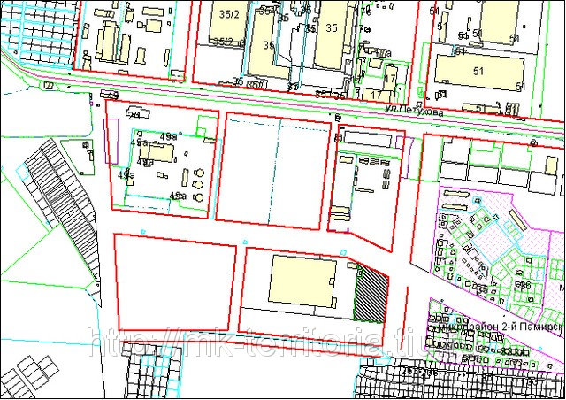
Сфера земельных отношений
Департамент управления имуществом Ивановской области
Перевод земельных участков из одной категории в другую
Заключения на проекты документов территориального планирования
Утверждение схемы расположения земельных участков
Установление границы зон с особыми условиями использования территории
Мониторинг проведения комплексных кадастровых работ на территории Ивановской области

Slide 9
Кадастровая оценка объектов недвижимости. Земли населенных пунктов
Департамент управления имуществом Ивановской области
действует с 1 января 2023 года в отношении земельных участков следующих сегментов:
1. Сельскохозяйственное использование | 3,06
2. Жилая застройка (средне этажная и многоэтажная) | 3 843,42
3. Общественное использование | 1 957,93
4. Предпринимательство | 2 195,35
5. Отдых (рекреация) | 2 993,58
6. Производственная деятельность | 465,99
7. Транспорт | 1 615,42
8. Обеспечение обороны и безопасности | 2,22
9. Охраняемые природные территории и благоустройство | 4,91
10. Использование лесов | 1,94
11. Водные объекты | 2,60
12. Специальное, ритуальное использование, запас | 351,55
13. Садоводство и огородничество, малоэтажная жилая застройка | 256,49
Сегмент
средний удельный показатель кадастровой стоимости
руб./кв.м

Slide 10
Приоритетные задачи Департамента
Департамент управления имуществом Ивановской области
Эффективность управления и распоряжения государственным имуществом
Проведение государственной кадастровой оценки объектов недвижимости
Контроль наличия и использования по назначению областного имущества
Оптимизация деятельности государственных унитарных предприятий
Совершенствование нормативной правовой базы в сфере земельно-имущественных отношений

Slide 11
Спасибо за внимание!
Департамент управления имуществом Ивановской области

